Slide 1
会社概要
2024
2024年4月
NIBE COMPANY LIMITED

Slide 2
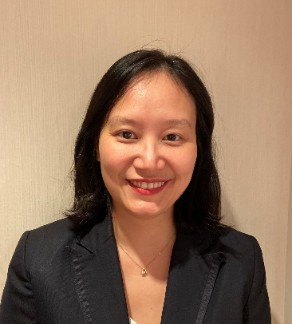
１．NIBEはこんな時にお役に立ちます
ベトナム進出・ベトナム販路拡大
ベトナムの政府機関、カウンターパートとのコミュニケーションを円滑にするお手伝いをしております。アポ取り、打ち合わせの通訳、資料や報告書の翻訳だけではなく、事業のスムーズな展開に必要な現地作業は労を惜しまずお手伝いします。
親切
ベトナムに工場立上げ及び工場の移転・拡張
メーカー様の工場立上げ時、新ライン導入時などの通訳者手配、作業手順書翻訳でご好評を頂いております。
信頼
誠実
販売代理店、サプライヤー候補者とのやり取り
ベトナムでの販売代理店、サプライヤーなどを見つかるのに必要な調査、交渉をお手伝いさせていただきます。
ＮＩＢＥ社長 ランアインの略歴
内部統制で機密性の高い情報の把握
工場で従業員のクレームが出た時など、日本語が分かる社員よりも外部の翻訳会社NIBEを使った方が良いのではないでしょうか。守秘義務を徹底して、迅速にご対応いたします。
1999年大阪外国語大学留学、
2001年ハノイ貿易大学卒業
IT企業FPT、教育訓練省国際協力局、イノアック従業員を経て2004年8月にNIBEを設立。
現在、ハノイで活躍中。
1

Slide 3
２．令和6年度版の価格表
翻訳種別 | 翻訳単価
和文越訳（日→ベトナム） | $15／ページ（600単語）
越文和訳（ベトナム→日） | $18／ページ（350単語）
英文和訳（英→日） | $27／ページ（350単語）
和文英訳（日→英） | $27／ページ（600単語）
越文英訳（ベトナム→英） | $11／ページ（350単語）
英文越訳（英→ベトナム） | $10／ページ（350単語）
日本人による校正 | $10／ページ（600単語）
※翻訳料金のお見積もりは、お問合せをいただいてから1時間以内にご提出します。home@nibe.com.vnまでお気軽にお問い合わせください。
※一般資料の翻訳料金の目安をご案内します。契約書、技術書類など特殊な資料の場合は、機密保持合意書を締結し、原文を入手した後で別途お見積り申し上げます。
※これは税別の価格です。
通訳の種類 | 通訳者クラス | 終日料金 | 半日料金
観光ガイド | 一般通訳者 | $110 | $70
逐次通訳 | Sクラス | $360 | $216
 | Aクラス | $275 | $165
 | Bクラス | $220 | $132
同時通訳 | Sクラス（2人組み） | $1800 | $1080
※終日とは、昼休憩1時間を含めた8:00～17:00のことです。半日とは、8:00～12:00または13:00～ 17:00のことです。延長とは8:00の前、12:00～13:00の間、または17:00以降で、15分のブロックで計算されます。延長料金は勤務時間内の料金の150％です。
※宿泊を伴う業務、出張地での業務、海外在住の通訳者手配については別途料金設定がございますので詳細はお問い合わせ下さい。
※これは税別の価格です。
2

Slide 4
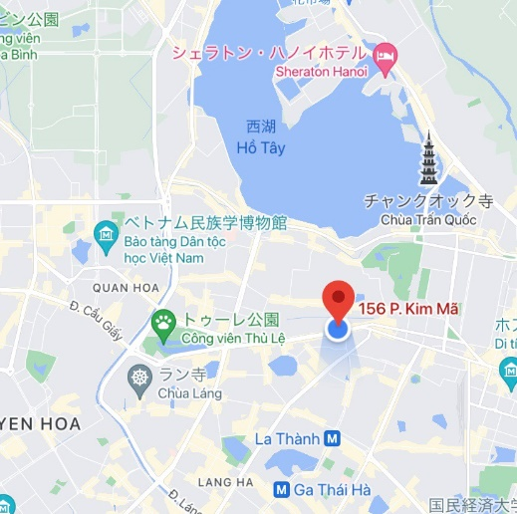
３．連絡先
通訳・翻訳のプロフェッショナル人材による
「質の高い通訳・翻訳」サービスを提供するベトナム現地法人のNIBE
商号
NIBE COMPANY LIMITED
会社法人等番号
０１０１５５０１８３
資本金
５０億VND
代表取締役社長
Tran Thi LAN ANH
本社
17 Lane 189/29 Giang Vo, Dong Da, Hanoi, Vietnam
事務所
9th Fl., 156 Kim Ma street, Ba Dinh district, Hanoi
事業内容
翻訳、通訳、日越間のビジネスマッチング、進出支援
■■■■■■◆・・・・・・・・・・・・・・・・・・・・・・・・・・・・・・・・・・・・・・・
NIBE COMPANY LIMITED
柔軟に対応し、通訳・翻訳の質も信頼できる翻訳専門会社
[Tel] +84 (0)913 591 405 (社長のランアイン、日本語可)
[Tel] +84 (0)981 383 829 (コーディネーターのタイン、英語)
[Tel] +84 (0)24 3556 3974
[Website] www.nibe.com.vn
[Email] home@nibe.com.vn
・・・・・・・・・・・・・・・・・・・・・・・・・・・・・・・・・・・・・・・◆■■■■■■
3

Slide 5
4．翻訳の実績
案件概要 | 言語方向 | ワード数 | 翻訳所要時間
ベトナム投資ガイドブック（2012年版） | 英→日 | 62,650 | 20日間
ベトナムのWTO加盟に伴うサービス分野公約 | 越→日 | 84,352 | 30日間
化学品法の一部条項の細則及び実施ガイダンスを定める政令 | 越→日 | 19,064 | 15日間
ベトナム国日本の総合防災情報管理システムを活用した統合ダム管理、および統合洪水管理計画の展開にかかる情報収集・確認調査 | 越→日 | 90,650 | 21日間
税関ＩＴシステムの安全、セキュリティー 確保規制に関する決定 | 越→日 | 18,550 | 14日間
Sao Mai太陽光発電所開発事業 技術研究報告書、許認可など | 越→日 | 36,575 | 6日間
就業規則制度 | 日→越 | 52,835 | 20日間
輸入貨物の取引価格による方法など日本税関ホームページ掲載内容 | 日→越 | 159,600 | 20日間
安全基準、職場規律、異常時の対応のガイドブック | 日→越 | 97,050 | 12日間
令和３年度質の高いインフラの海外展開に向けた事業（ベトナム国・社会利活用のための小型衛星コンステレーション化導入に係る調査） | 日→越 | 125,649 | 10日間
株式会社テクノ菱和の空調・衛生技術データブック(第5版) | 日→越 | 973,842 | 90日間
朝倉書店の電気データブック | 日→越 | 457,889 | 45日間
4

Slide 6
5．通訳の実績（1/2）
実施時期 | 通訳実績 | 通訳の種類
2023年5月 | 05/11ベトナム国際仲裁協会（VIAC）主催 「Vietnam ADR Week 2023」 | 同時通訳
2023年3月 | 経団連のベトナムミッション | 逐次通訳
2023年2月 | 2023年度医療機器オンライン商談会（アジア地域） | オンライン逐次通訳
2023年2月 | 国際協力機構の「創業・新事業アドバイザー養成研修」 | 逐次通訳
2023年1月 | 「ようこそ 日本のりんごシーズン – AOMORI 2023」イベント | 司会通訳
2022年12月 | ベトナム弁護士連合会・日本弁護士連合会共催セミナー「日越間の投資促進を目的としたベトナム及び日本の弁護士による法的支援について」 | 同時通訳
2022年11月 | 日越協同漁業協力作業部会の会議 | 逐次通訳
2022年11月 | 福岡県環境技術ビジネスWEBセミナー in Vietnam | オンライン同時通訳
2022年10月 | MICとCICCが共催した日越ＤＸフォーラム「包括的なデジタル社会に向けて」 | 同時通訳
2022年9月 | 日・ASEAN 高齢者産業ビジネスマッチング | オンライン逐次通訳
2022年9月 | ハナム省 外国投資企業との懇談会 | 同時通訳
2022年9月 | タンロン工業団地25周年記念式典 | 同時通訳
2022年8月 | 農業農村開発大臣Mr. Le Minh Hoanと日本の農薬メーカーとの会談 | 逐次通訳
2022年8月 | ベトナム・日本下水道分野における洪水制御技術セミナー | 同時通訳
5

Slide 7
5．通訳の実績（2/2）
実施時期 | 通訳実績 | 通訳の種類
2022年8月 | 損害保険料率算出に関するワークショップの通訳 | 逐次通訳
2022年6月 | 周波数の国際協調利用促進事業に関する打ち合わせ通訳 | 逐次通訳
2018年6月 | 福岡県・ハノイ市の農業協力促進セミナー通訳 | 同時通訳
2011年12月～2016年6月 | 1 ヶ月に 2 週間ぐらい関税総局の税関システム開発事業で通訳を担当させていただきました。VNACCS（ベトナム輸出入・港湾関連情報処理システ ム）に関するベトナム財務省と日本関税局の会議通訳を十回以上担当しました。 | 逐次通訳
2017年12月 | 九州・ベトナム農業ビジネスミッション 2017 通訳 | 同時通訳
2017年11月 | 高知県副知事様のベトナム政府機関との会議通訳 | 逐次通訳
2017年10月 | 山梨県知事様のトップセールス IN ベトナムの通訳 | 逐次通訳
2017年7月 | 神奈川県庁がハノイで主催する観光セミナー、経済セミナーの通訳 | 同時通訳
2015年10月 | 神奈川県経済セミナー・交流会の司会通訳 | 逐次通訳
2013年3月 | ベトナム環境法改正版の意見聴取会での通訳 | 同時通訳
2011年11月 | 金沢大学創基 150 年記念事業の一環である「アジア 5 大学学長フォーラム in 金沢」において、ベトナム国家大学学長Mai Trong Nhuan 様のための翻訳を担当させていただきました。 | 逐次通訳
2003 年～2004年 | 在ベトナム日本大使館の服部大使閣下、小野書記官様とベトナム教育訓練大臣様の会談をよく通訳しました。 | 逐次通訳
6

